Slide 1
Приказ Министерства труда и социальной защиты Российской Федерации № 578н
Приказ Министерства здравоохранения Российской Федерации № 606н
от 06.09.2018
Утверждена новая форма № 088/у
"Направление на медико-социальную экспертизу медицинской организацией"
В новую форму дополнительно будут включаться, в том числе, сведения о результатах медицинских обследований, необходимых для получения клинико-функциональных данных в зависимости от заболевания в целях проведения медико-социальной экспертизы.
документ вступил в силу 8 декабря 2018 г.

Slide 2
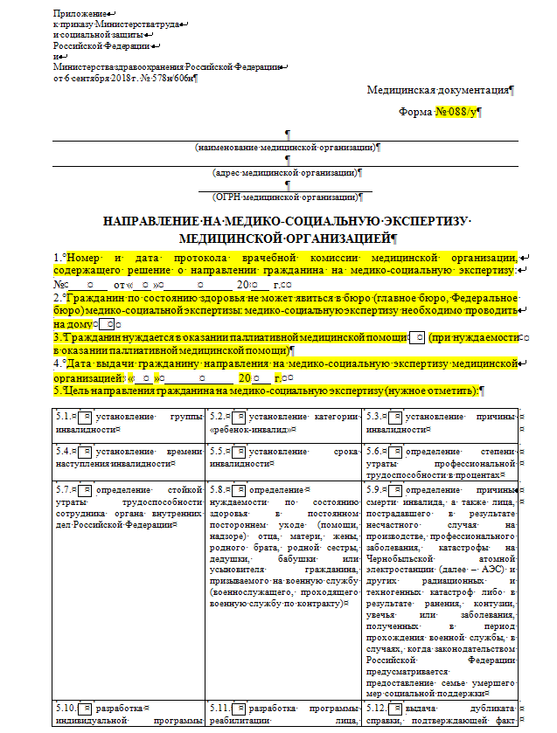

Slide 3
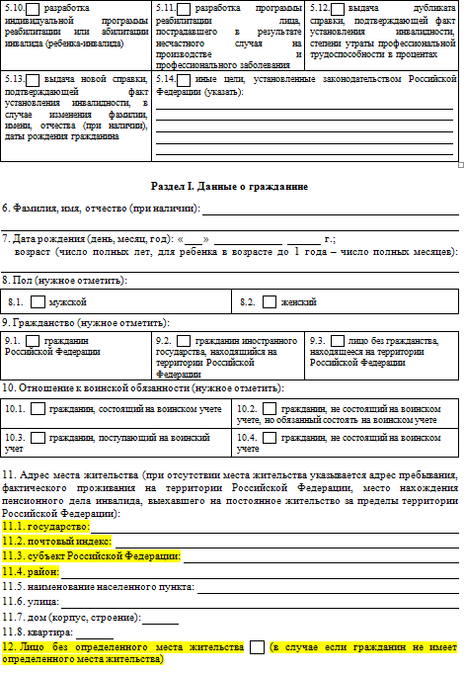

Slide 4
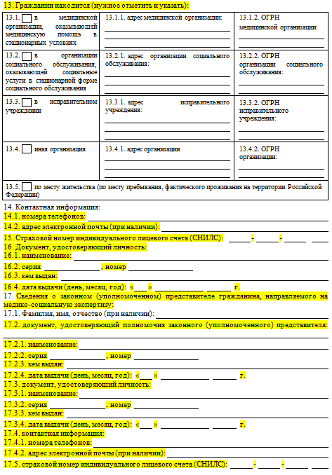

Slide 5
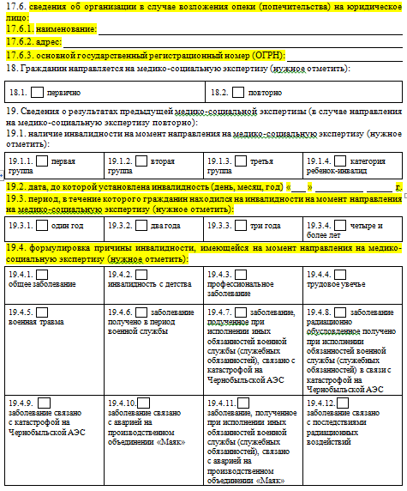

Slide 6
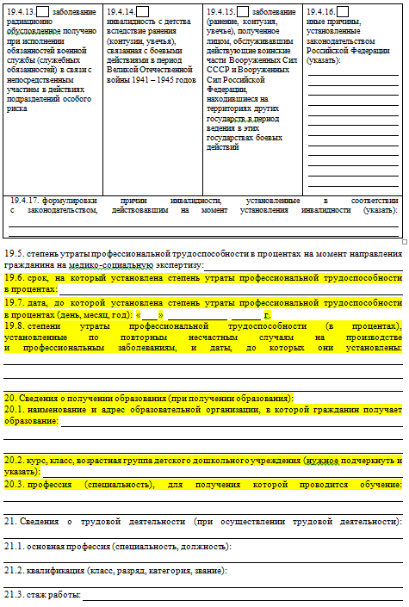

Slide 7
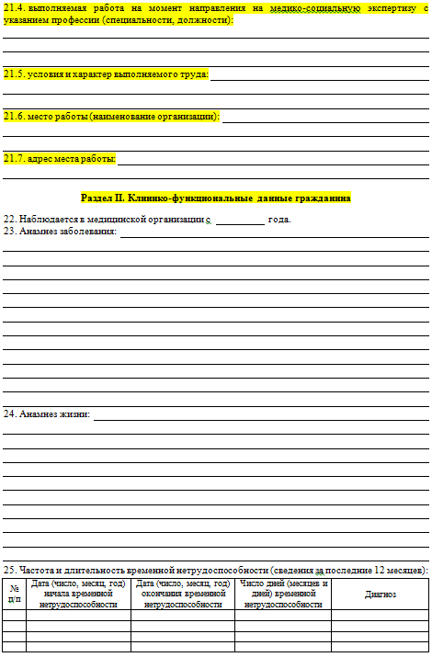

Slide 8
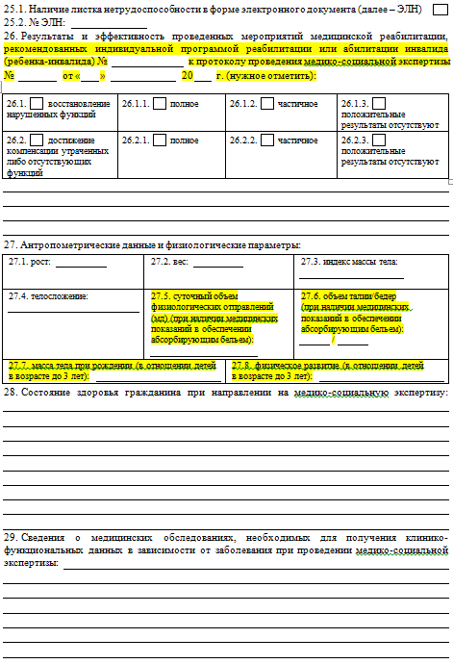

Slide 9
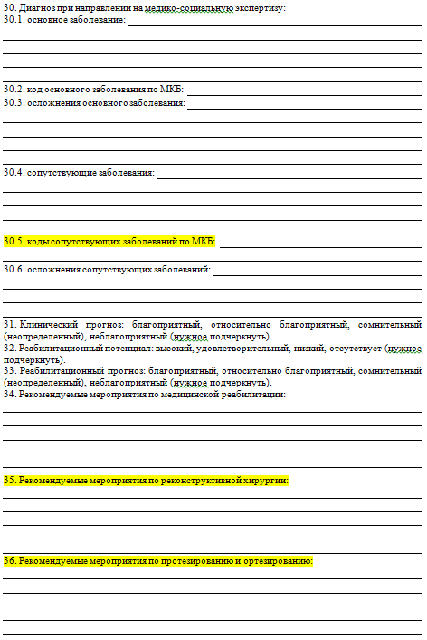

Slide 10
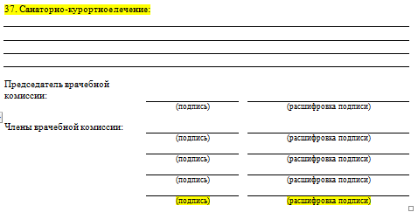

Slide 11
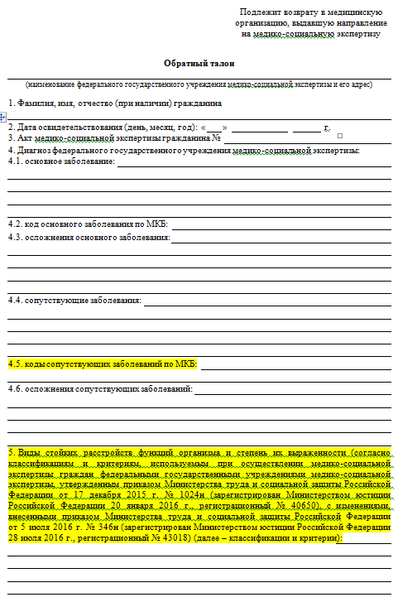

Slide 12
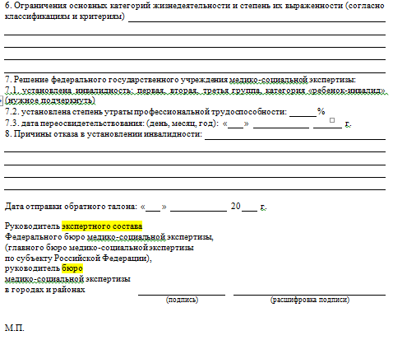

Slide 13
Приказ Министерства труда и социальной защиты
Российской Федерации от 31 октября 2018 г. № 680н
Перечень показаний и противопоказаний для обеспечения инвалидов техническими средствами реабилитации
8 декабря 2018 г.
вступили в силу изменения,
которые внесены приказом
Министерства труда и социальной защиты
Российской Федерации
от 28 декабря 2017 г. № 888н

Slide 14
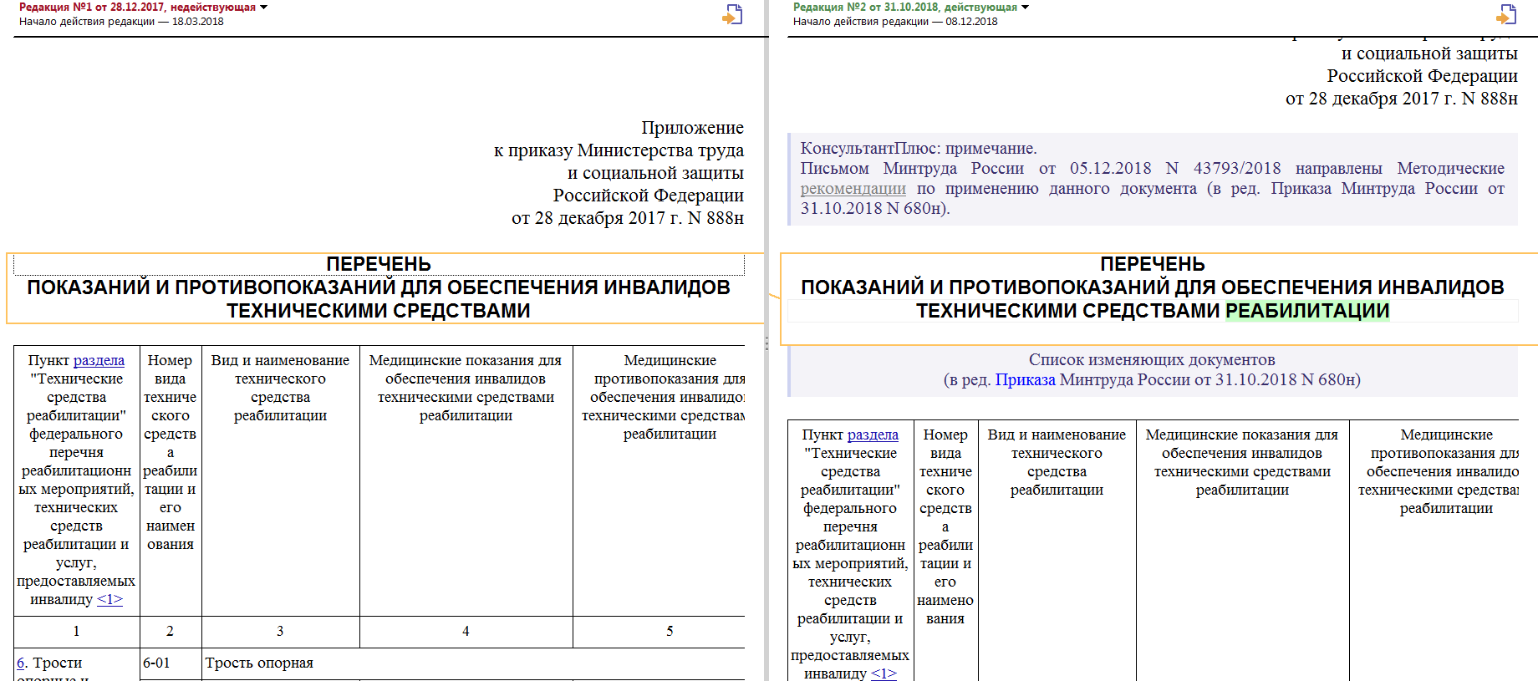

Slide 15
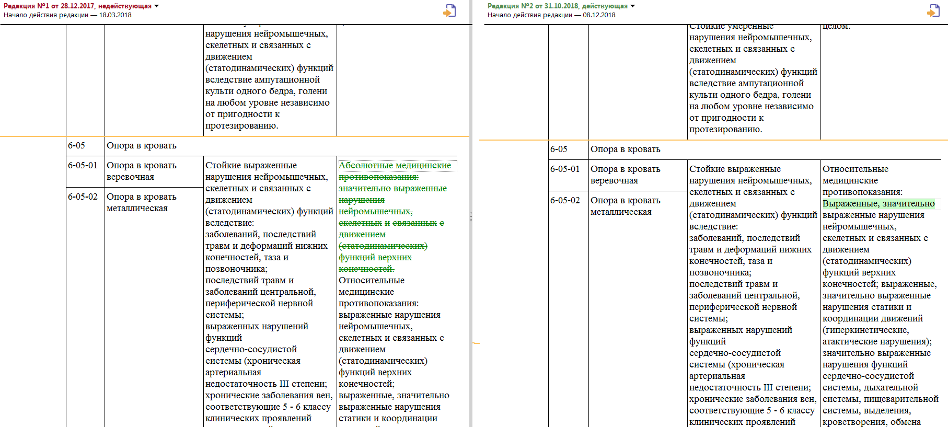

Slide 16
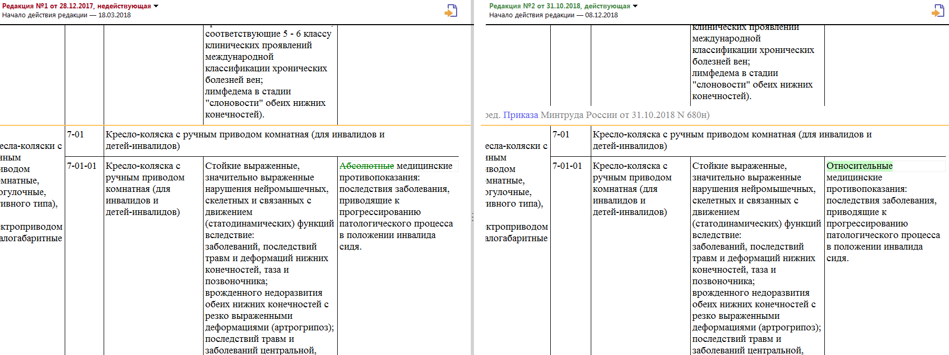

Slide 17
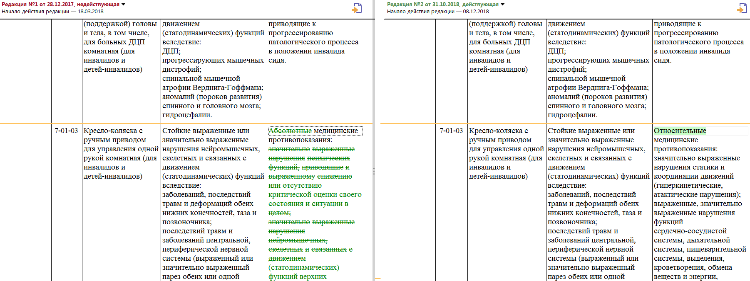

Slide 18
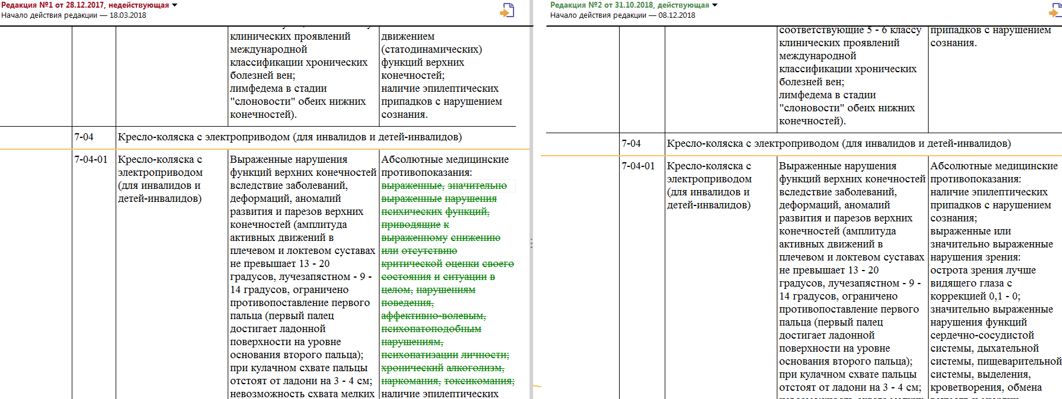

Slide 19
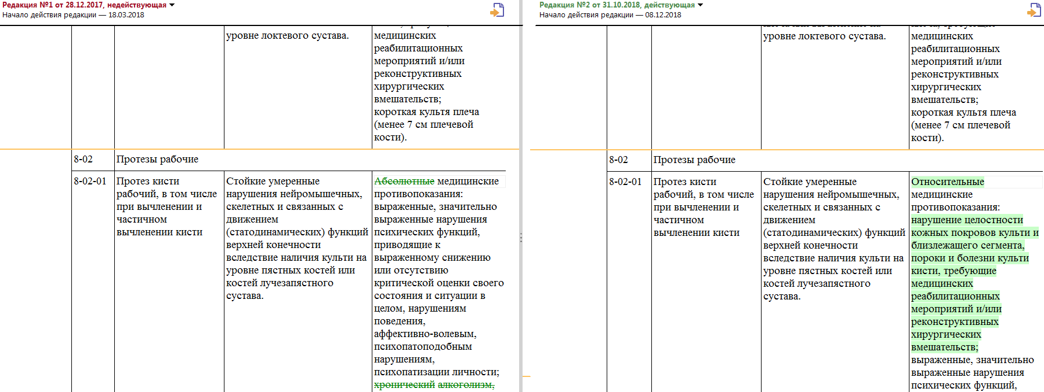

Slide 20
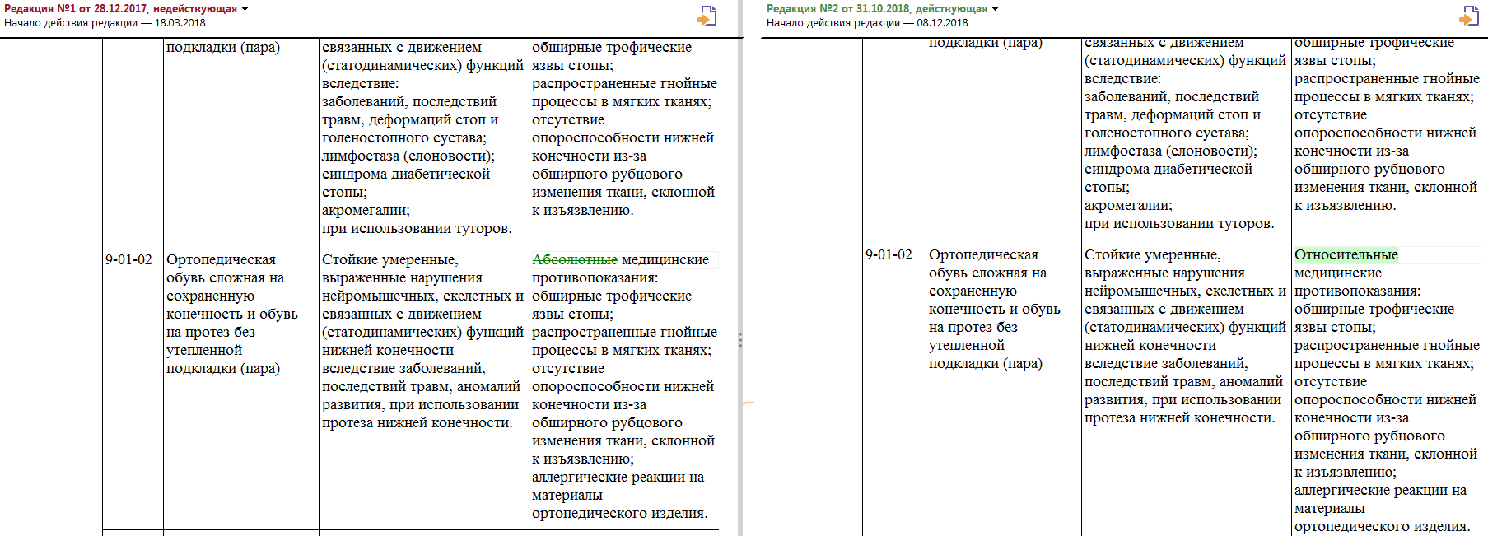

Slide 21
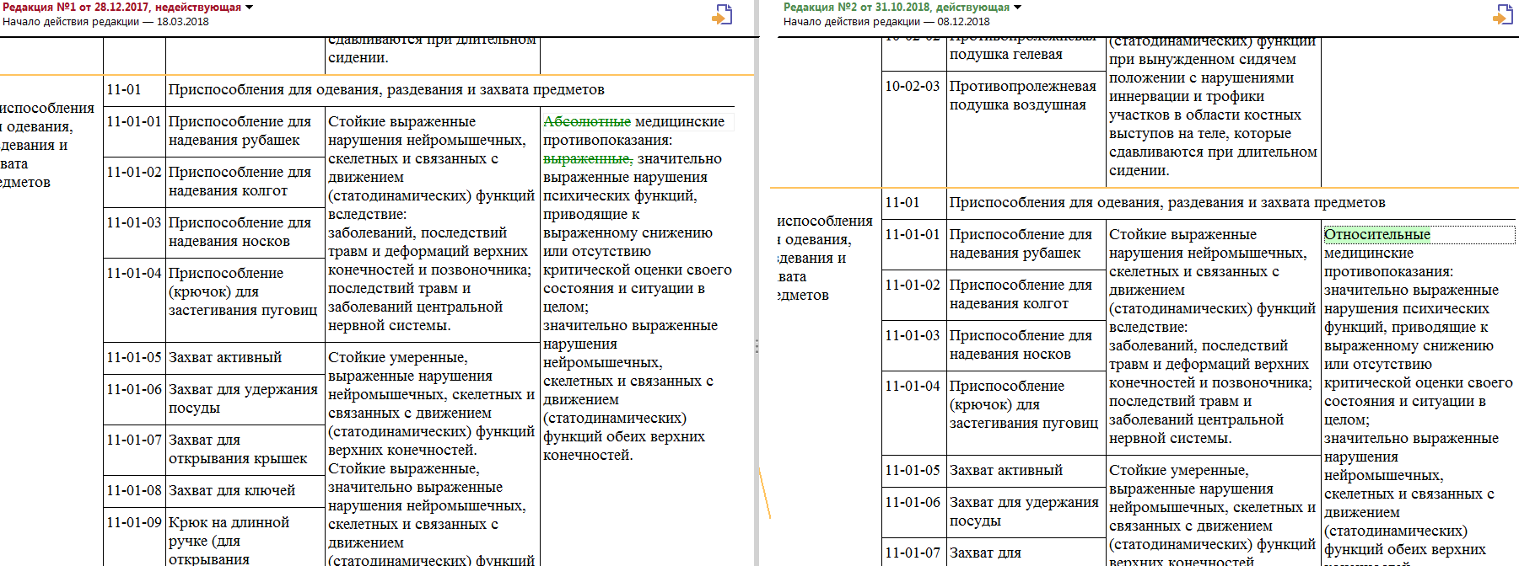

Slide 22
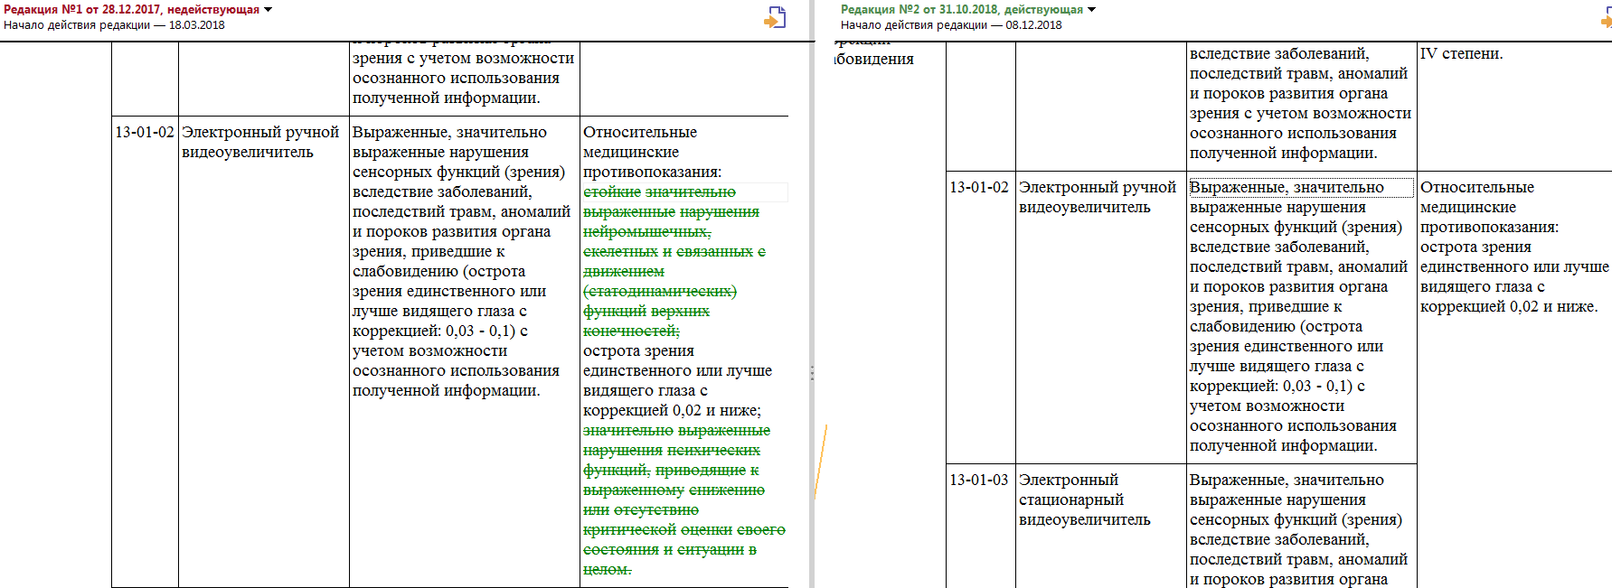

Slide 23
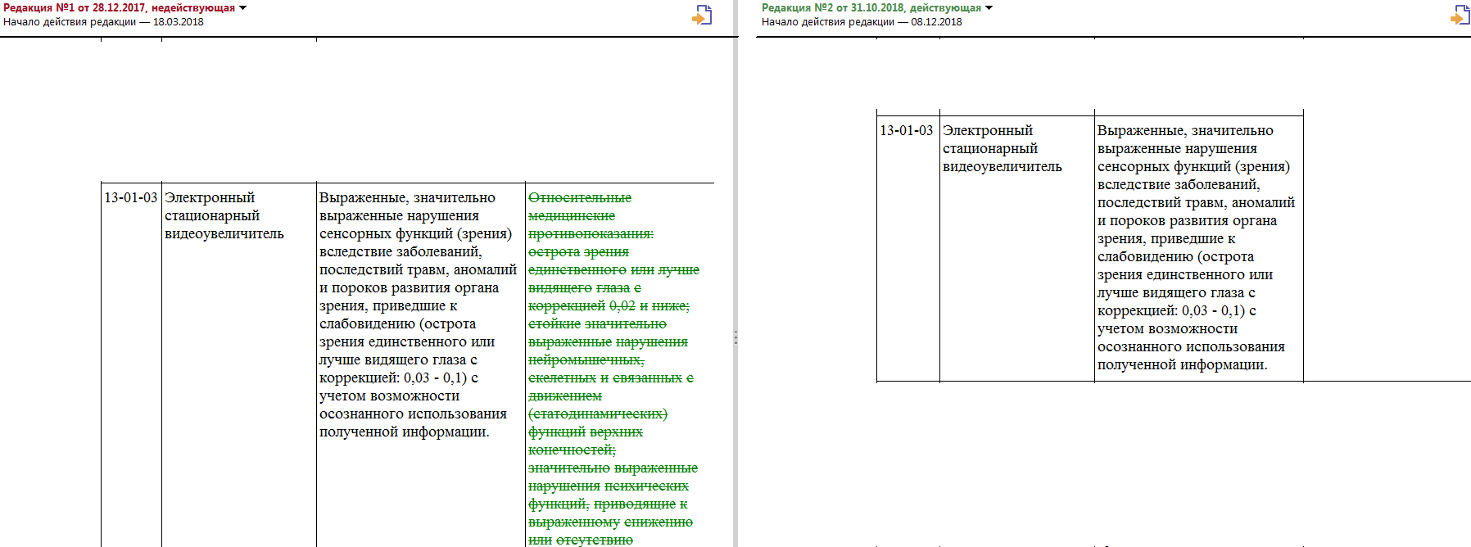

Slide 24
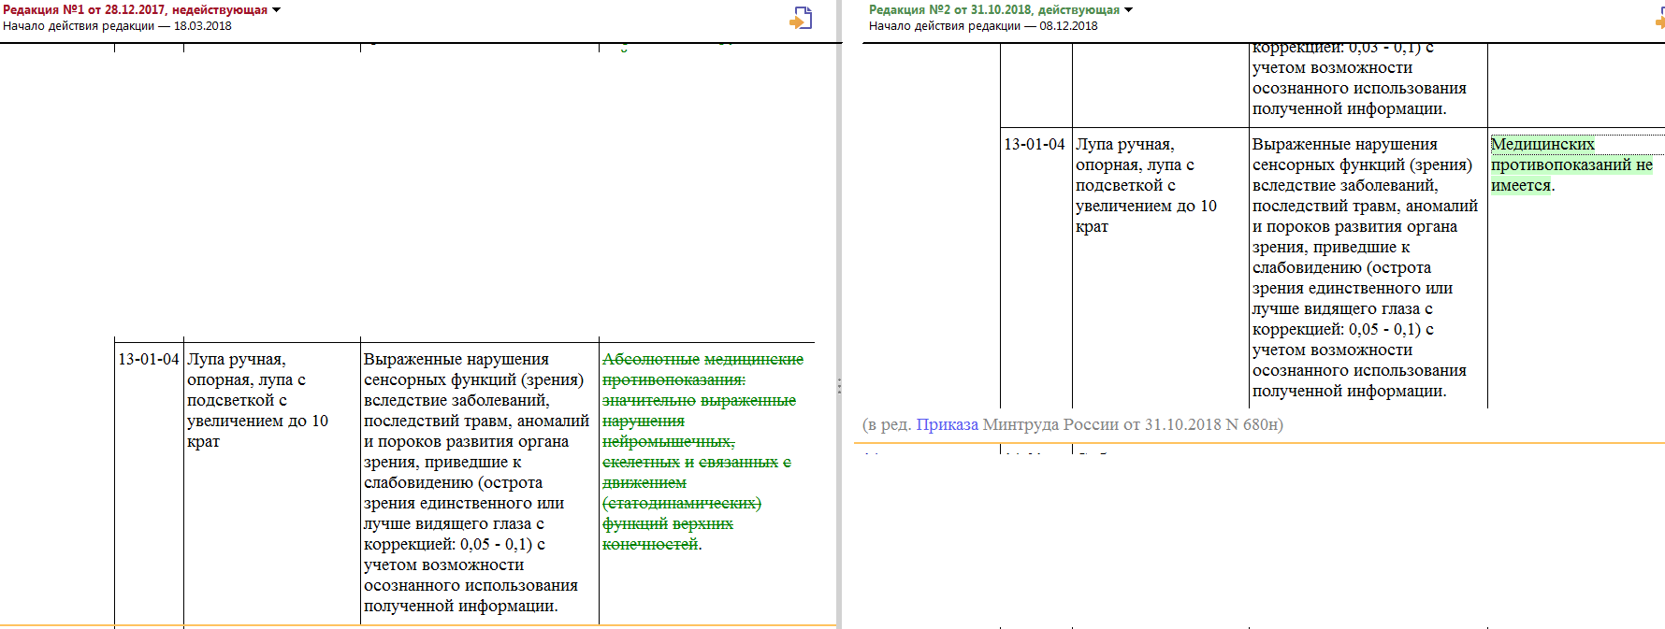

Slide 25
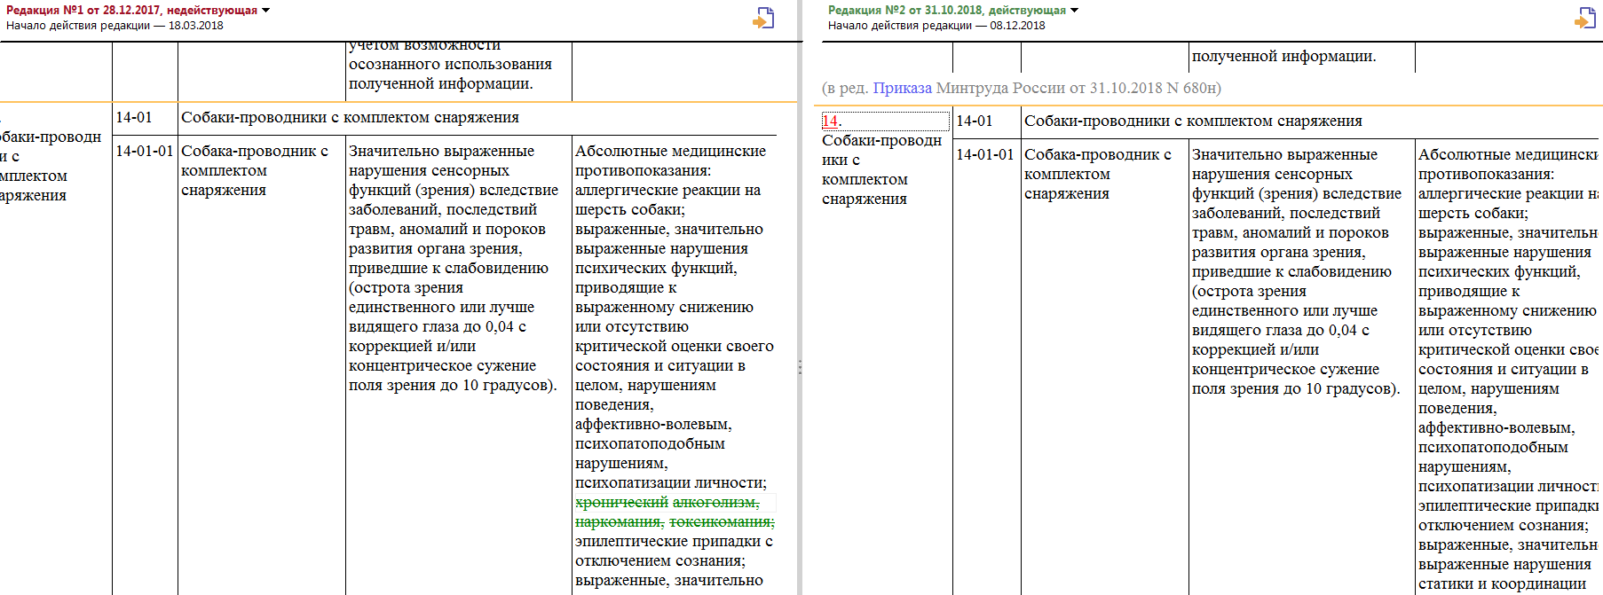

Slide 26
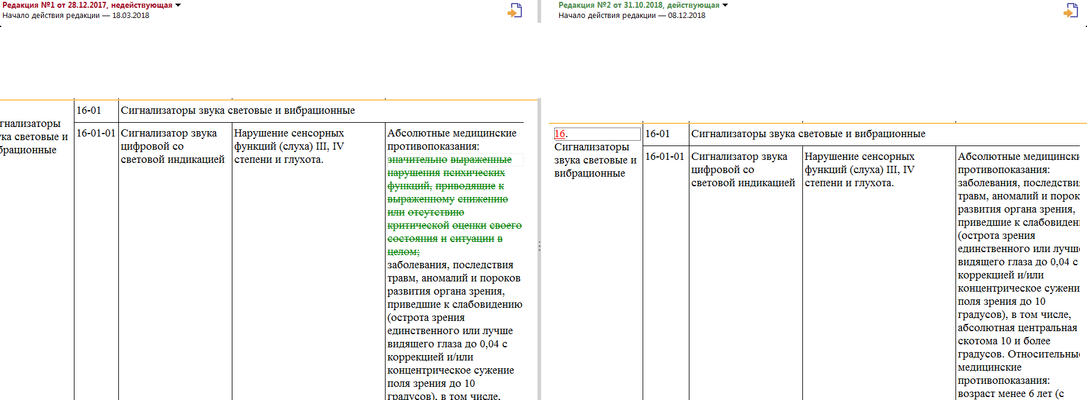

Slide 27
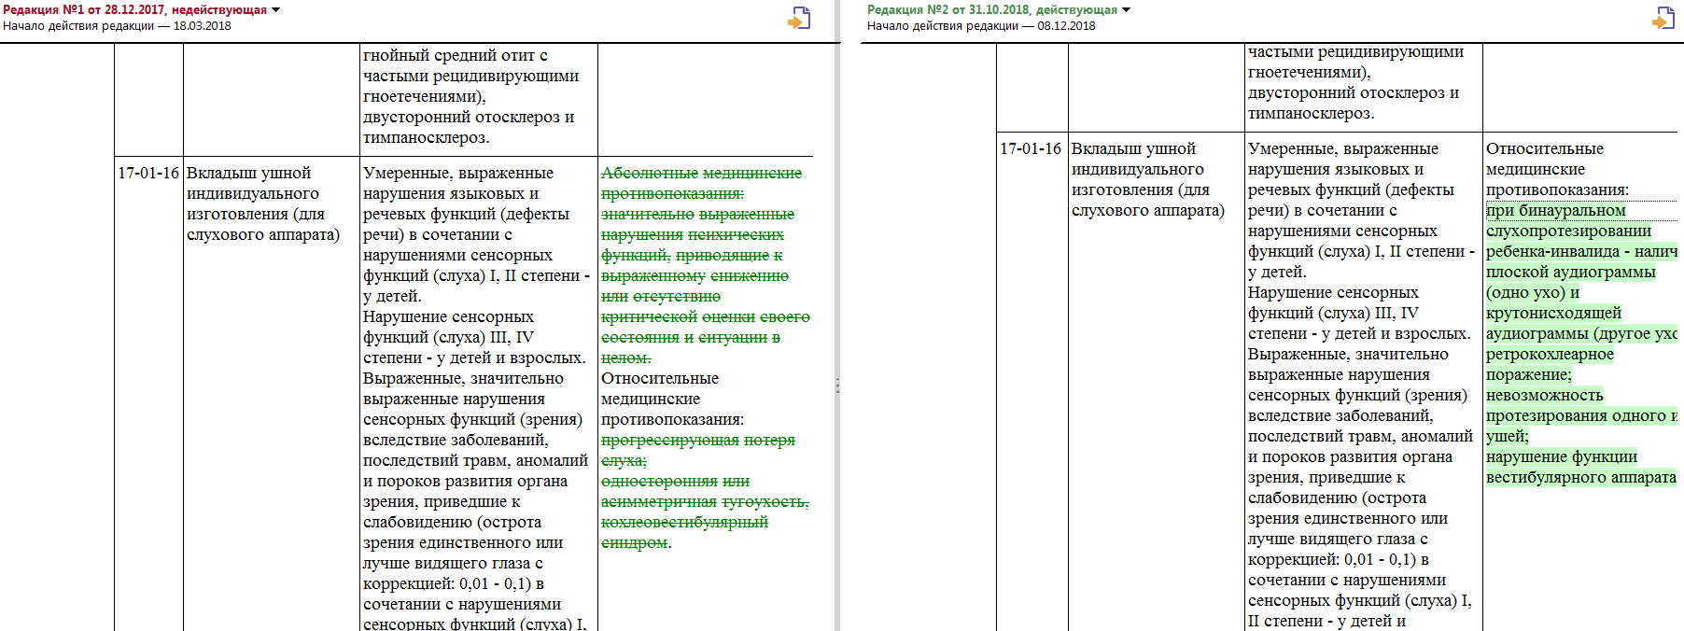

Slide 28
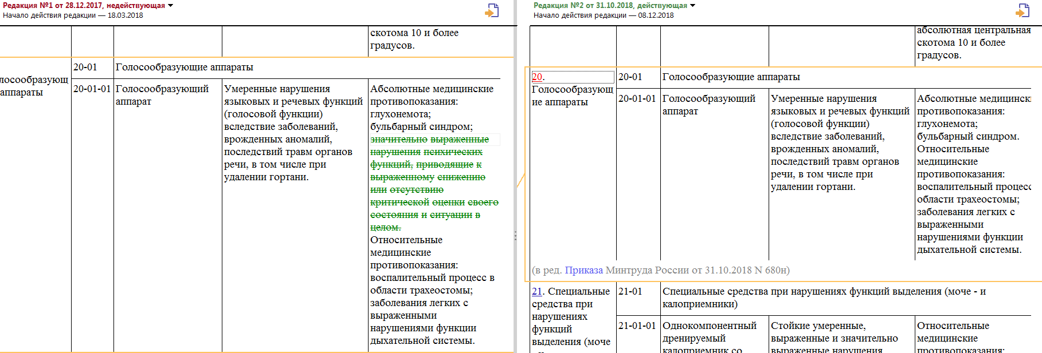

Slide 29
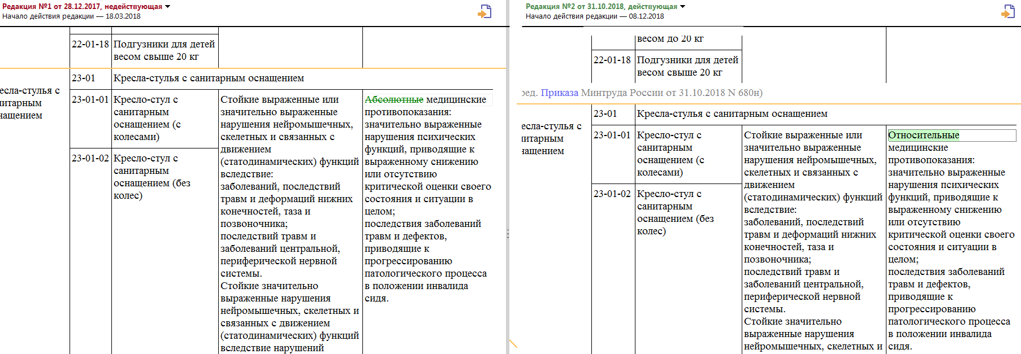

Slide 30
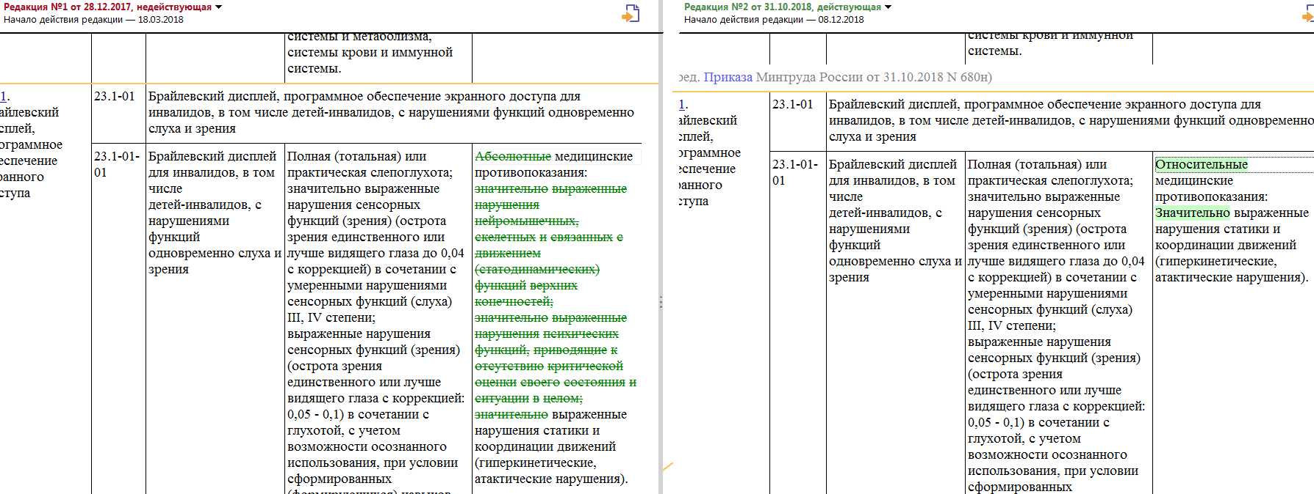

Slide 31
Добавлены пункты
16. Эффективность использования видом TCP, предусмотренных номерами 8-04-01, 8-04-02, 8-04-03, 8-05-01, 18-01, 19-01, 20-01, оценивается при определении медицинских показаний и противопоказаний по истечении сроков пользования.
17. Рекомендации о нуждаемости в обеспечении видами TCP, предусмотренных номерами с 8-09-27 по 8-09-54, 9-01-04, 9-01-05, 9-02-03, 9-02-04, могут устанавливаться в ИПРА инвалида, ИПРА ребенка-инвалида бессрочно (для детей-инвалидов - до достижения возраста 18 лет) через 4 года наблюдения при невозможности устранения патологического состояния.
18. Рекомендации о нуждаемости в обеспечении видами TCP, предусмотренных номерами с 21-01-01 по 21-01-39, с 22-01-01 по 22-01-18, могут устанавливаться в ИПРА инвалида, ИПРА ребенка-инвалида бессрочно (для детей-инвалидов - до достижения возраста 18 лет) через 2 года наблюдения при невозможности устранения патологического состояния.

Slide 32
С 1 января 2019 года вступит в силу приказ
Министерства труда и социальной защиты Российской Федерации от 30.05.2018 г. № 322н
«О внесении изменений в приложения № 1-3 к приказу Министерства труда и социальной защиты Российской Федерации от 13 июня 2017 г. № 486н
«Об утверждении Порядка разработки и реализации индивидуальной программы реабилитации или абилитации инвалида, индивидуальной программы реабилитации или абилитации ребенка-инвалида, выдаваемых федеральным государственным учреждениями медико-социальной экспертизы, и их форм»

Slide 33
ИПРА инвалида (ребенка-инвалида) будет содержать рекомендации об условиях труда, о показанных и противопоказанных видах трудовой деятельности с учетом нарушенных функций организма человека, обусловленных заболеваниями, последствиями травм и дефектами.
Добавлен раздел «Рекомендуемые условия труда» (нужное отметить):
□ Нуждается в дополнительных перерывах;
□ Доступны виды трудовой деятельности в оптимальных,
допустимых
условиях труда;
□ Доступны виды трудовой деятельности в любых условиях труда, но
выполнение трудовой деятельности может быть затруднено;
□ Трудовая деятельность возможна при значительной помощи
других лиц.

